Slide 1
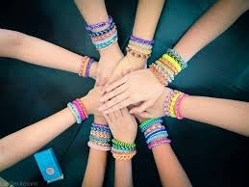
彩色危機!!?
隊名：Rainbow Action
組員：廖存樂、洪鈺雯、陳彥妤
指導老師：洪曉揚

Slide 2
彩色橡皮筋－研究流程
傳出塑化劑流言
探討真相
結果與討論

Slide 3
正文
起源
發展
影響
比較
負面
正面
後期
初期

Slide 4
彩色橡皮筋－起源
吳昌俊
美國華裔父親
彩虹編織器
開發半年
彩色橡皮筋彩虹編織器
席捲歐亞玩具市場

Slide 5
彩色橡皮筋－正面影響
啟發思考與創意
促進人際關係
設計出獨一無二的樣式

Slide 6
彩色橡皮筋－負面影響
影響生長發育
鉛與鎘易使人金屬中毒
易造成血液不循環
性早熟、第二性徵不明顯
塑化劑造成不孕、罹癌風險

Slide 7
彩色橡皮筋－發展初期
人氣飆升
YouTube上產生數百個粉絲視頻
大量的兒童創業者出現

Slide 8
彩色橡皮筋－發展後期
驗出塑化劑、鉛、鎘、螢光劑
社會大眾改觀
潮流漸退

Slide 9
比較
實驗步驟
討論
實驗結果

Slide 10
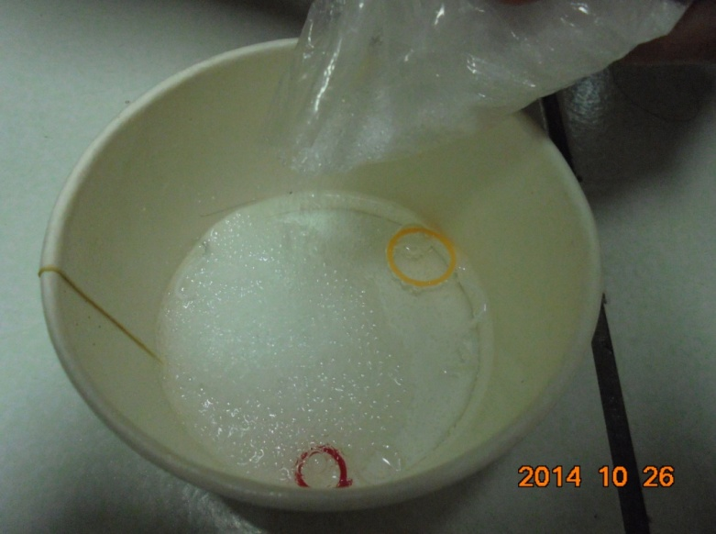
實驗步驟
取數條有、無品牌之橡皮筋
分別浸於熱水、檸檬酸溶液、 小蘇打溶液、 75 ％酒精中
等待5分鐘
取出並擦乾
10天後再觀察其變化

Slide 11
實驗結果
產品 比較 | 有品牌 | 無品牌
熱水浸泡 | 無裂痕 | 有裂痕
檸檬酸浸泡 | 無裂痕 | 有裂痕
小蘇打浸泡 | 無裂痕 | 有裂痕
酒精浸泡 | 無裂痕 | 有裂痕
耐用度 | 高 | 低

Slide 12
討論
無品牌的彩色橡皮筋
品質差
有菱角
有品牌的彩色橡皮筋
耐用
安全
易斷裂

Slide 13
結論
勿入嘴
接觸後
雙手洗淨
多喝水
多吃蔬果
減少接觸時間
彩色橡皮筋

Slide 14
謝謝各位評審

